Slide 1
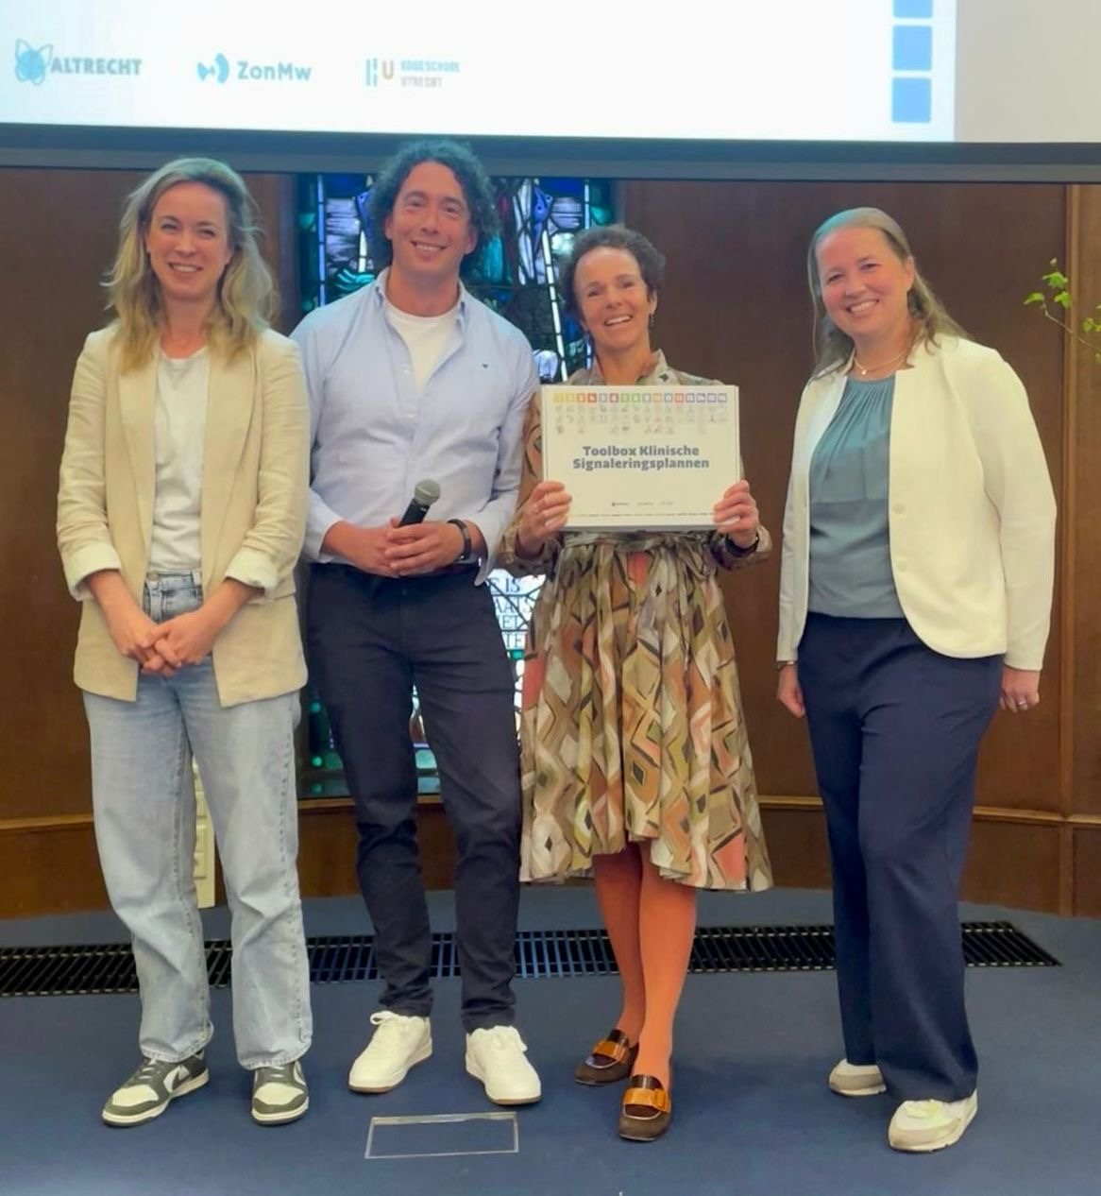



Toolbox Klinische Signaleringsplannen
Robert Eijpe & Marlies van der Pas
IHT & HIC jongeren congres 2025
“Not our core business?”
24 september 2025 - Veenendaal

Slide 2
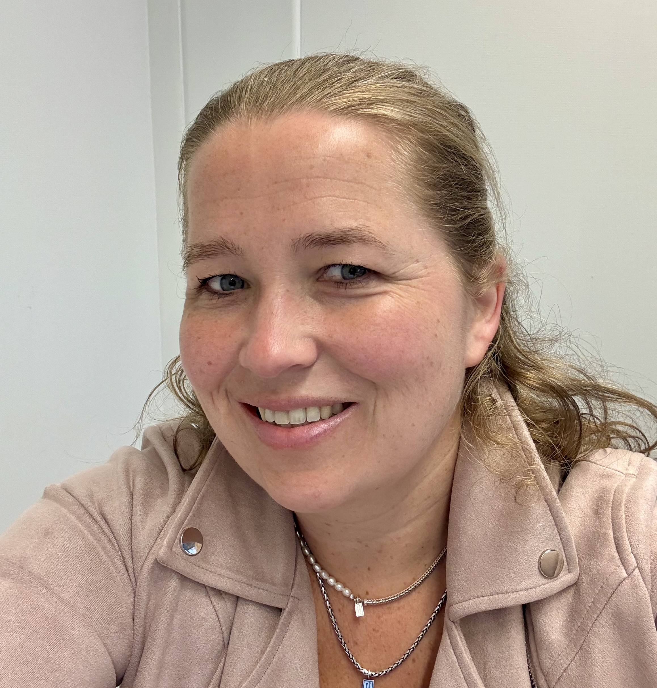

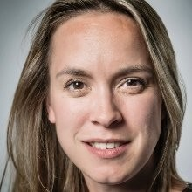


Marlies van der Pas
Regieverpleegkundige HIC Altrecht & HIC auditor
Robert Eijpe
Regieverpleegkundige HIC & trainer de-escalerend werken Altrecht
Suzanne Verschueren Studieleider HIC opleiding Hogeschool Utrecht & promovendus

Slide 3
Klinische Signaleringsplannen, de KSP7s-methodiek en de toolbox

Slide 4
Klinische signaleringsplannen
De verpleegkundige op een acute GGZ afdeling laveert tussen enerzijds verplichte zorg en anderzijds herstelondersteunende zorg waarbij het bevorderen van autonomie en eigen regie van de patiënt centraal staat (Manderius, e.a., 2023)
Een crisissignaleringsplan bevat op de patiënt afgestemde interventies waarmee psychiatrische ontregeling kan worden voorkomen (de Jong, ea., 2016)
De effectiviteit van crisissignaleringsplannen op versteviging therapeutische relatie (Thornicroft, ea., 2013) en het verminderen van dwang is aangetoond (de Jong, ea., 2016).
→ Beter aansluiten bij de patient, minder dwangtoepassingen, vermindering conflicten en verstevigde therapeutische relatie, meer controle, autonomie en inspraak voor de patient.

Slide 5
Klinische signaleringsplannen
Crisissignaleringsplannen als mogelijkheid om verplichte zorg te voorkomen vanuit de wet en regelgeving;
Inspectie Gezondheidszorg en Jeugd (IGJ); teneinde dwangmaatregelen zoveel mogelijk te voorkomen moet er een signaleringsplan aanwezig zijn
Wet Verplichte Geestelijke Gezondheidzorg (WvGGZ); een KSP kan onderdeel zijn van de zorgkaart waarmee wensen en voorkeuren worden aangegeven ten aanzien van (verplichte) zorg
HIC-werkboek
Echter, in de literatuur staat niet duidelijk beschreven:
hoe een crisissignaleringsplan eruit ziet;
wie erbij betrokken worden;
hoe invulling wordt gegeven aan de samenwerking in een verplichte zorg context

Slide 6
Hoe het begon….
In 2018/2019 post hbo HIC Psychiatrie opleiding; verbeter- en implementatieplan
Aangetoonde meerwaarde maar implementatie lukte niet…
Samenwerking met de Hogeschool Utrecht & verkrijgen van subsidie van ZonMw
Ontwikkelen van de KSP7s-methodiek; de KSP7s-methodiek wordt door diverse GGZ-instellingen in Nederland gebruikt
Vervolgsubsidie van ZonMw voor het verder ontwikkelen van een toolbox Klinische Signaleringsplannen

Slide 7
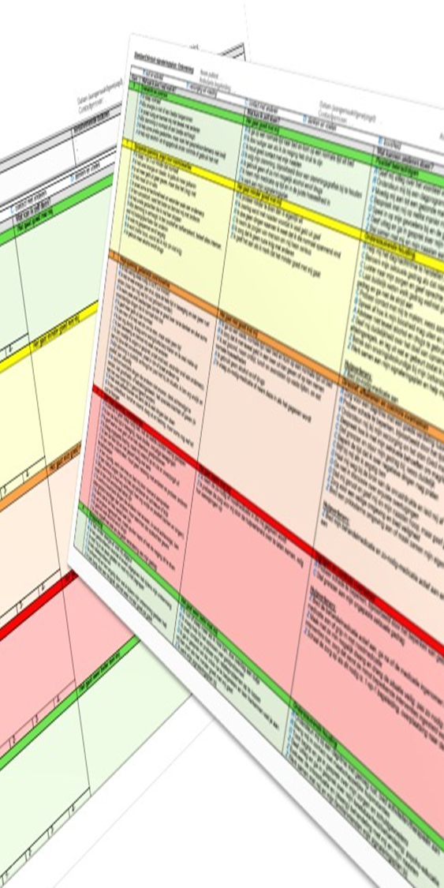
De KSP7s-methodiek
Onderbouwde standaard KSP’s en een gepersonaliseerd KSP
Signalen, interventies voor de patiënt en interventies voor “anderen”
Ruimte voor de crisismonitor, medicatie en verplichte zorg
Fases (5) lopen gelijk met het crisisontwikkelingsmodel
De KSP7s-methodiek voor gebruik in de praktijk:
In 7 stappen wordt een standaard crisissignaleringsplan vertaald naar
een persoonlijk crisissignaleringsplan. Familie, patiënt, ervarings-
deskundigen, ambulant, multidisciplinair team en verpleegkundigen
geven hiervoor input.

Slide 8
Waarom een toolbox?
Meer dan 40% van de acuut opgenomen patiënten functioneert op LVB niveau. Daarnaast ook goed bruikbaar bij patiënten in een ernstige psychiatrische crisis.
In de praktijk blijkt het echt lastig om patiënten met een (vermoeden van een) LVB te betrekken bij het maken van klinische signaleringsplannen. Een van de oorzaken is dat het taalgebruik niet aansluit bij de aandacht en beleving van patiënten met een LVB.
Meer handvatten bieden om het gesprek rondom de-escalatie en crisispreventie toegankelijker te maken.

Slide 9
Hoe is de toolbox tot stand gekomen?
Werkbezoeken, contact met LVB-experts en verdieping in een LVB
Eerste opzet van de inhoud van de toolbox
LVB-experts en collega’s mee laten lezen tijdens de ontwikkelfase
Testen in de praktijk
Samenwerking met ontwerper en drukker

Slide 10
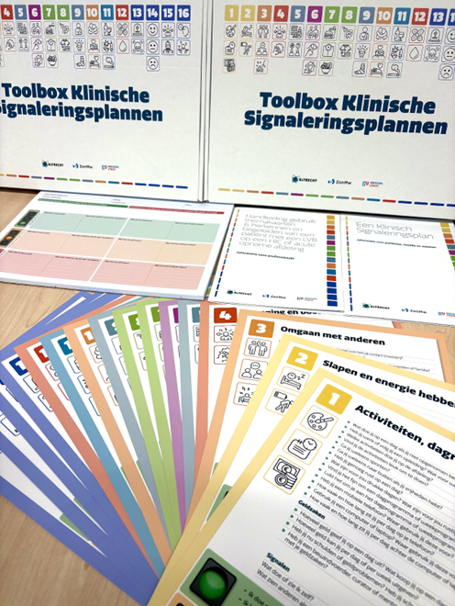
Wat zit er in de toolbox en hoe gebruik je deze?

Slide 11
Wat zit er in de toolbox?
Handleiding voor professionals
Algemene informatie signaleringsplannen
Werkwijze
Informatie over patiënten met een LVB
Informatiefolder voor patiënten en hun naasten
Kladblok met lege Klinische Signaleringsplannen
16 Themakaarten

Slide 12
Themakaarten
Themakaarten die altijd gebruikt kunnen worden:
1. Activiteiten, dagritme en geld
2. Slapen en energie hebben
3. Omgaan met anderen
4. Spanning en boos zijn
5. Behandeling en medicatie
6. Wat helpt en wat geeft stress
Themakaarten bij vermoeden van problemen:
7. Eten, drinken en gewicht
8. Verzorgen
9. Lichamelijke klachten
10. Relaties en seksualiteit
11. Alcohol, drugs en verslaving

Slide 13
Themakaarten
Themakaarten gerelateerd aan ziektebeelden:
12. Zelfverwonding
13. Suïcidaliteit
14. Stemming
15. Angst en bang zijn
16. Gedachten en in de war zijn
1 kant met signalen & 1 kant met interventies
Voorbeeldvragen om in gesprek te gaan
Geschreven in eenvoudige taal
Ondersteund met pictogrammen
Kaart 6 (wat helpt en wat geeft stress) is afwijkend; invulling geven aan items “beschermende factoren en stressfactoren”

Slide 14
Hoe gebruik je de toolbox?
Maak tijd en ruimte om de themakaarten te bespreken
Kies relevante themakaarten (start met meest neutrale kaarten)
Check of jullie het over hetzelfde hebben
Maak gebruik van de tips en informatie rondom het begeleiden van patiënten met een LVB
Verwerk de verkregen informatie op een KSP-format
Schrijf dit LVB-proof (lettertype, korte zinnen, evt. plaatjes)!
Deel de informatie met patiënt, behandelteam en naasten

Slide 15
Tips voor LVB-proof schrijven:
Structureer informatie goed
Gebruik maximaal 1 A4
Gebruik een groot en duidelijk lettertype
Een zin bevat maximaal 15 woorden
Schrijf afkortingen voluit
Gebruik cijfers voor getallen, dus 20 en niet twintig
Gebruik tekeningen of plaatjes om te verhelderen, maar waak ervoor dat het niet te kinderachtig overkomt

Slide 16
Specifieke LVB-interventies:
Maak een pictobord voor op mijn eigen kamer
Laat aan mij zien hoe ik mijzelf moet verzorgen
Leg aan mij uit wat anderen bedoelen (leg de sociale context uit)
Beoordeel welk seksueel gedrag passend is bij de emotionele ontwikkelingsleeftijd voordat er van ongepast gedrag gesproken wordt
Houd er rekening mee dat ik een rijke fantasie heb
Werk met een beloningssysteem
Geef gedoseerde verantwoordelijkheid: vraag 1 taak tegelijk, complimenteer, en geef dan pas een nieuwe taak

Slide 17
Verbinding met de KSP7s-methodiek
De KSP7s-methodiek en de themakaarten kunnen zowel afzonderlijk als aanvullend gebruikt worden.
Keuze uit de 2 formats gepersonaliseerde Klinische Signaleringsplannen.
De methodieken sluiten op elkaar aan;
De thema’s overlappen waardoor ze eenvoudig te verbinden zijn
De standaardplannen gebruiken als inspiratie

Slide 18
Video toolbox en te downloaden producten
https://www.zonmw.nl/nl/nieuws/lancering-toolbox-klinische-signaleringsplannen-voor-patienten-met-een-lvb
https://projecten.zonmw.nl/nl/project/vimp-toolbox-ksp7s-methodiek
https://stichtinghicart.nl/hic/domein/naar-een-klinisch-signaleringsplan-in-7-stappen/

Slide 19
Inzet van de toolbox bij andere doelgroepen
Oorspronkelijke doelgroep: volwassen patiënten met een LVB én patiënten in psychiatrische crisis op een HIC/ acute opname afdeling
Na opleveren van de toolbox:
Diverse afdelingen & organisaties; oa HIC, PAAZ, VKB/ART, ouderen, medium care, LVB, jeugd, militaire GGZ, FHIC, PPC
Onderwijsinstellingen
AKWA GGZ, kenniscentrum LVB
Jeugd/jongeren:
In de praktijk bruikbaar
Mogelijk wel inzet van andere interventies & andere voorbeelden
Rekening houden met leeftijd en ontwikkeling
Ontbreken er specifieke thema’s of aandachtspunten?

Slide 20
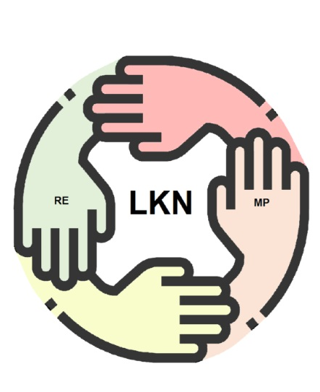
LKN: leer- en kennisnetwerk
Het LKN is het netwerk voor hulpverleners werkend op een HIC of aanverwante GGZ-afdeling dat zich richt op “best practices”, “good practices” en de praktische toepassing op de werkvloer.
In navolging van de KSP7s-methodiek is het LKN opgericht
Bottom-up en voor alle professionals
Meer dan 140 actieve LKN-leden in 2025! Vele GGZ instellingen zijn al aangesloten bij het LKN
Laagdrempelige en kosteloze bijeenkomsten

Slide 21
Aan de slag met de Toolbox!
In tweetallen/ kleine groepjes
Bekijk en gebruik de kaarten
Wat is er bruikbaar voor de doelgroep HIC jongeren of IHT?
Wat ontbreekt er of wat zou er aangepast kunnen worden? Missen er themakaarten?
Plenaire terugkoppeling

Slide 22
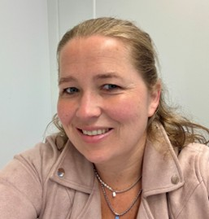
Bedankt voor jullie aanwezigheid!
Marlies van der Pas
mjt.van.der.pas@altrecht.nl
Robert Eijpe
rh.eijpe@altrecht.nl
Suzanne Verschueren suzanne.verschueren@hu.nl

